Slide 1
生成式人工智能
助力學生成長
廣東省廣州市番禺區珊瑚灣畔小學 梁振舉
2025年7月2日

Slide 2
目录
01
話題討論的緣起
02
研究探索的路徑
03
實踐結論与展望

Slide 3
話題討論的緣起
01

Slide 4
話題討論的緣起
O傳統的課堂：教材有什麼，就教什麼
O现在的課堂：基於教材，跳出教材，指向核心素養培育
寬度+深度+溫度=素養課堂
◎寬度：課本有什麼+社會生活有什麼+未來變革有什麼
◎深度：知識有什麼+智慧有什麼+思想有什麼+能力有什麼
◎温度：學生需要学什麼+怎樣讓學生學得有思想、有智慧、
有能力、有創意，形成素養

Slide 5
話題討論的緣起
數智時代
如何重新定義教師的角色？
如何守護教育的人文本質？

Slide 6
話題討論的緣起
O學生成長：
德、智、體、美、勞

Slide 7
話題討論的緣起
O小學生認知特徵：
1.形象思維為主
2.注意力集中時間短
3.憑藉興趣愛好

Slide 8

話題討論的緣起
AIGC：
1.沉浸式學習（VR、AR、XR）
2.及時反饋，動態調整
3.個性化、差異化指導

Slide 9
話題討論的緣起
AIGC如何成為“有温度的教育協作者”，而非“冰冷的能力審判者”？

Slide 10
研究探索的过程
02

Slide 11
2024年诺贝尔物理学奖授予约翰·J·霍普菲尔德（John J. Hopfield）和杰弗里·E·辛顿（Geoffrey E. Hinton），以表彰他们“在实现使用人工神经网络进行机器学习方面的基础性发现和发明。

Slide 12
人工智能、教學、學習---教育者何為
培養什麼能力？
如何培養？

Slide 13
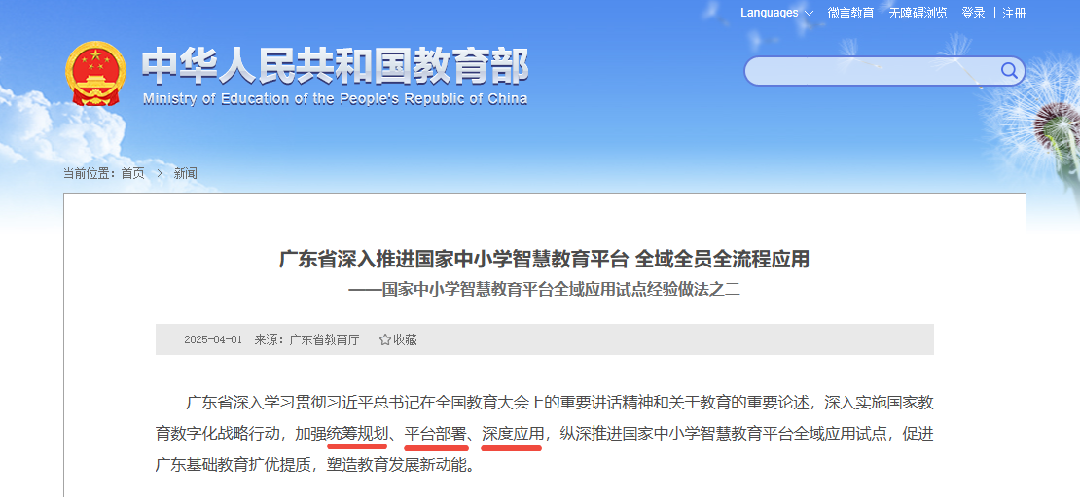
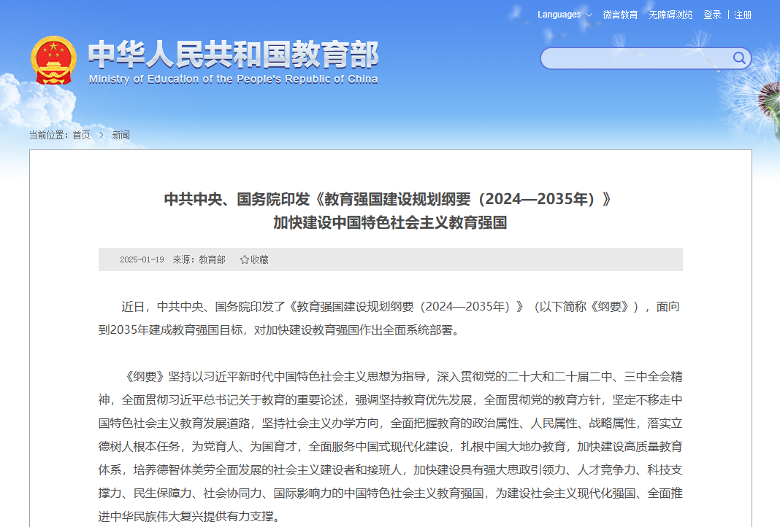
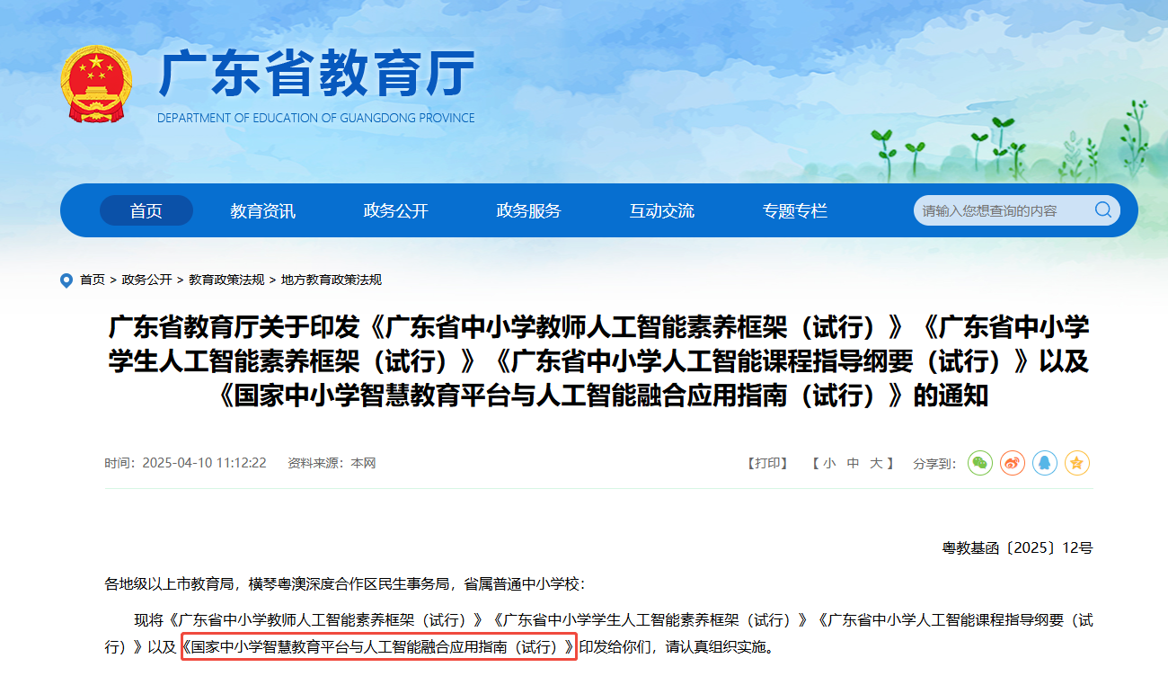
人工智能 教學 學習---教育者的思考
GAI賦能
個性化學習
家校共育

Slide 14
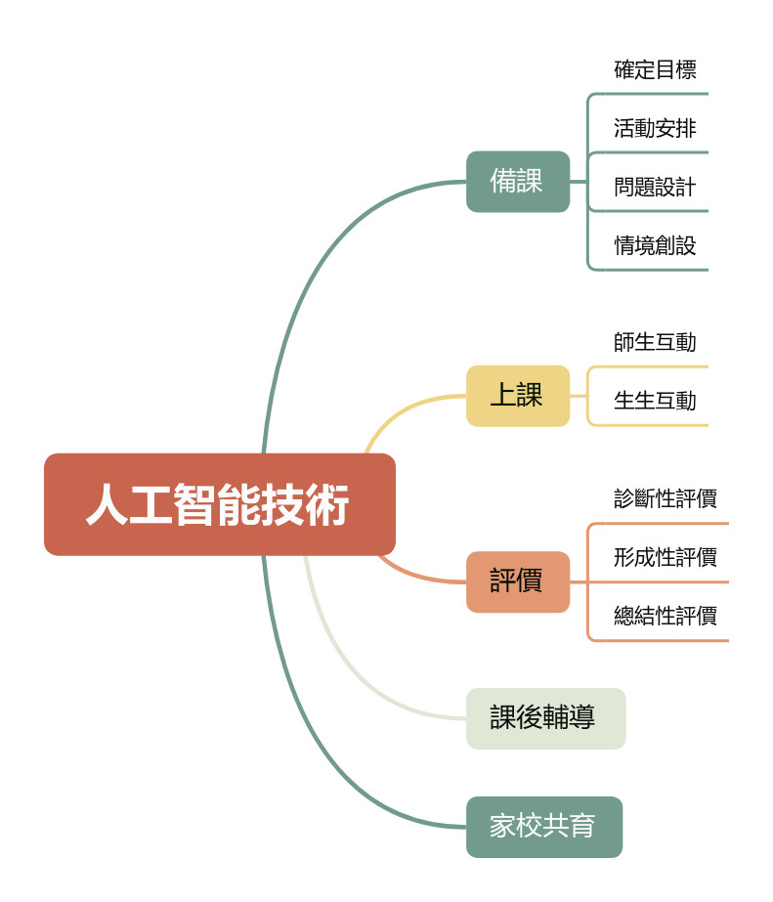
賦能課堂，對學習的支持
教
學
評
一
致
性
目標精當
教學精准
測評精確

Slide 15
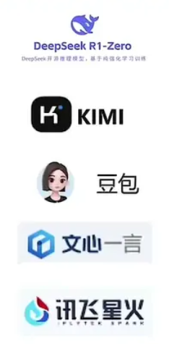


賦能課堂，對學習的支持
設計和優化教學設計
關鍵：提示詞設計

Slide 16
常用提示詞設計框架
TAG框架
Task 任務：明確需要做的事
Action 行動：需要進行的活動Goal 目標：期望達到的結果
PAE框架
Purpose 目的：講清目的、意圖
Action 行動：需要進行的活動
Expectation 期望：說明希望的結果
RTF框架
Role 角色：大模型的角色
Task 任務：明確需要做的事Format 格式：期望結果的格式
TRACE框架
Task 任務：明確需要做的事
Requrst 需要：描述需要
Action 行動：需要進行的活動
Context 語境：背景或情況
Exampie 示範：舉例說明

Slide 17
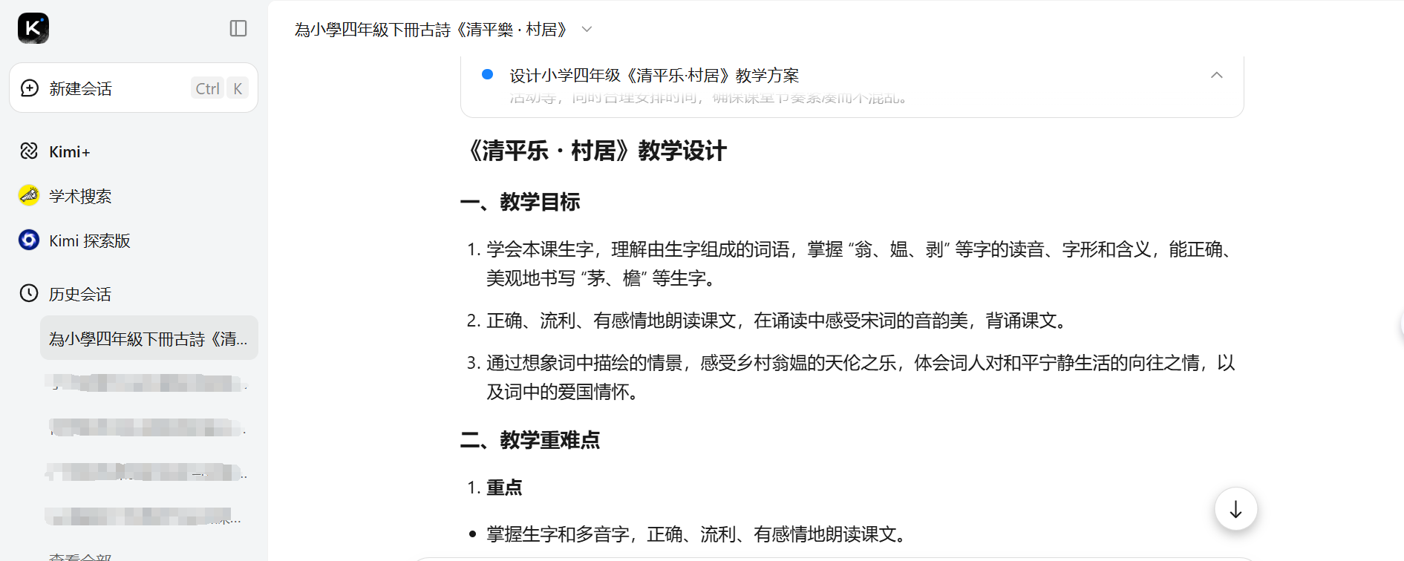
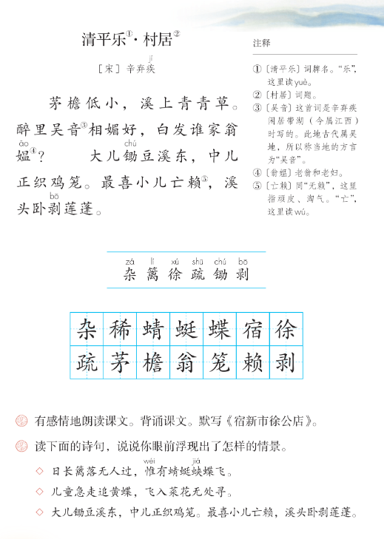
賦能課堂，對學習的支持
TAG框架
Task 任務：明確需要做的事
Action 行動：需要進行的活動Goal 目標：期望達到的結果
為小學四年級下冊古詩《清平樂 · 村居》設計一份教學設計。
教學設計要有指導學生讀生字和多音字的方法。要有賞讀村居的活動過程。要有指導學生想像說法的活動設計。
達到在誦讀中感受宋詞的音韻美，想像鄉村翁媼天倫樂，感受詞人愛國情。

Slide 18
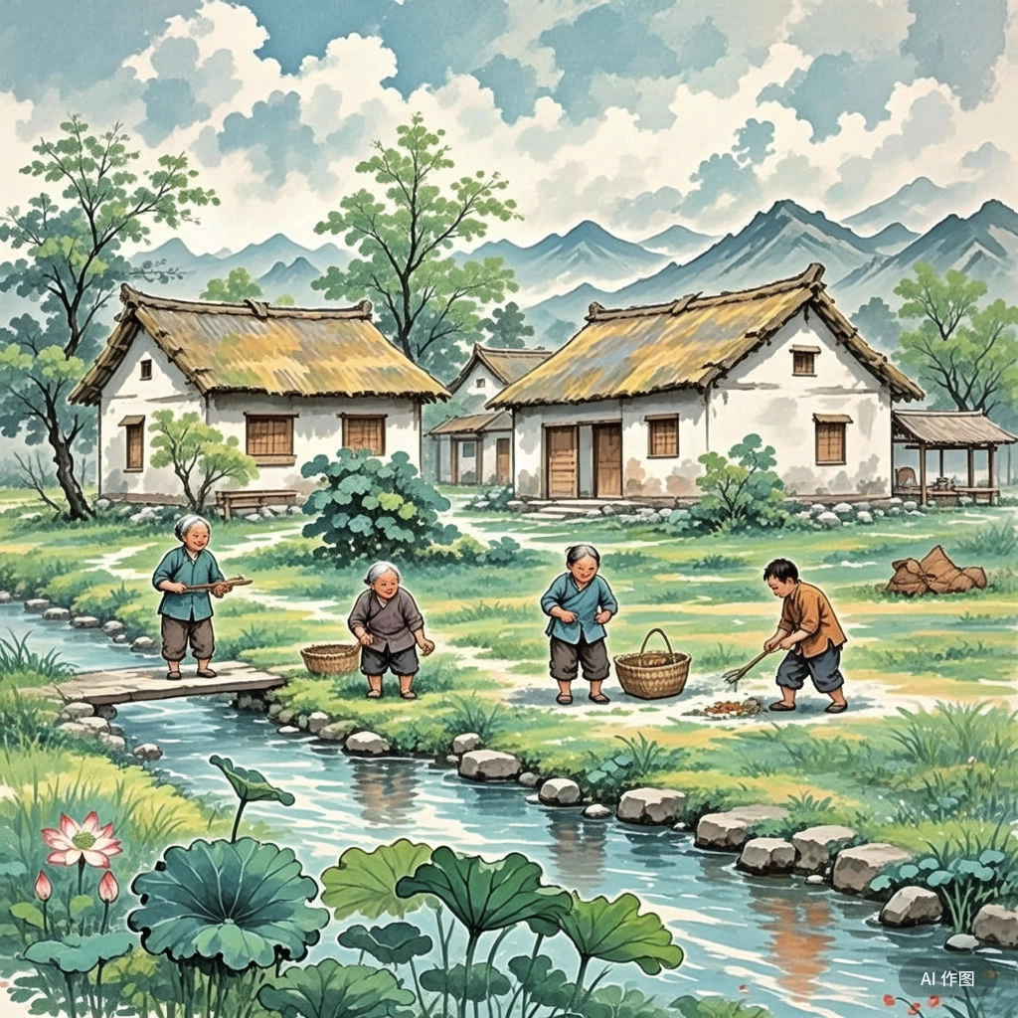
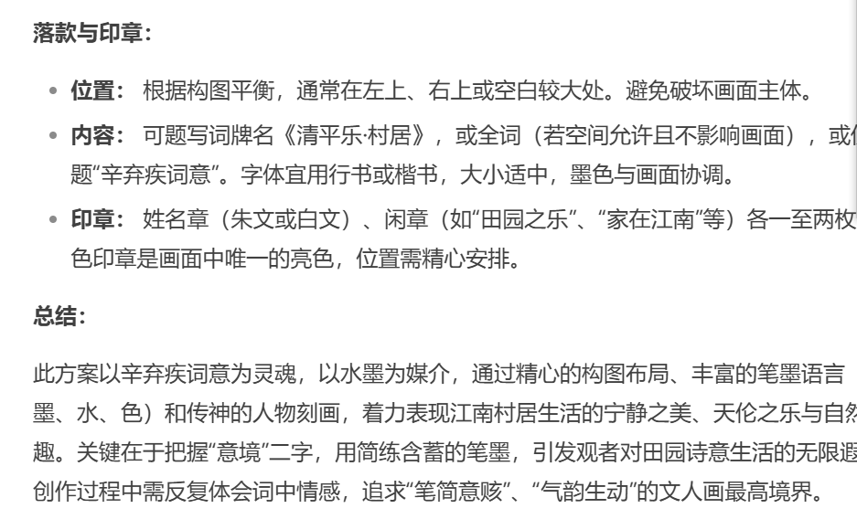
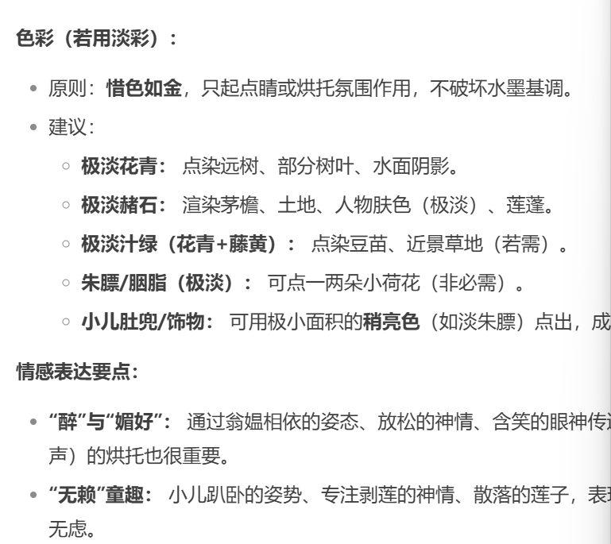
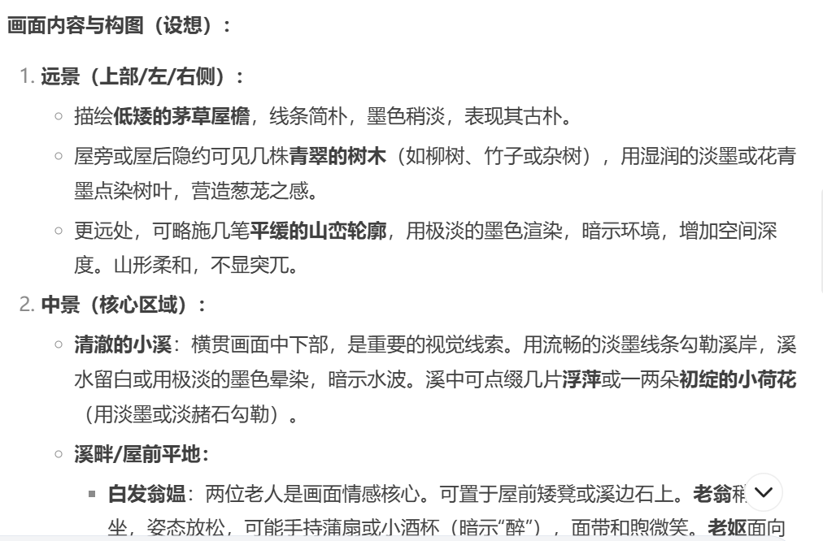
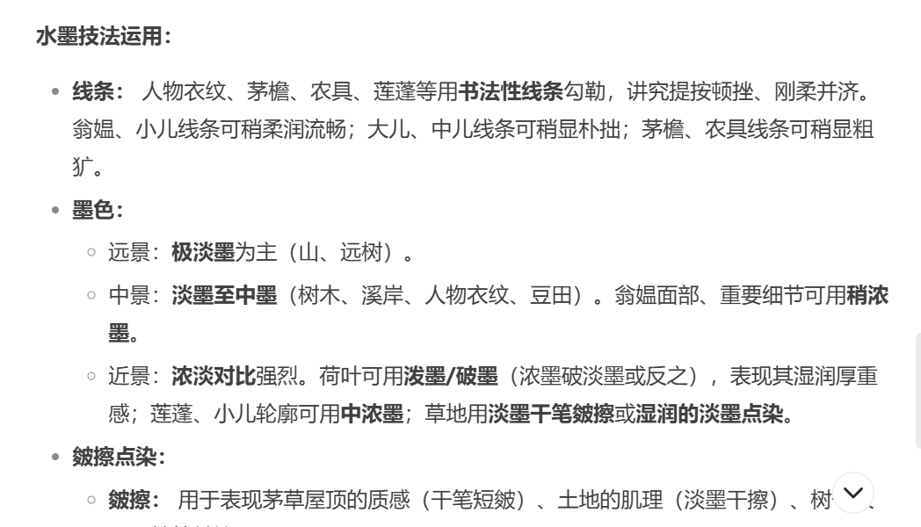
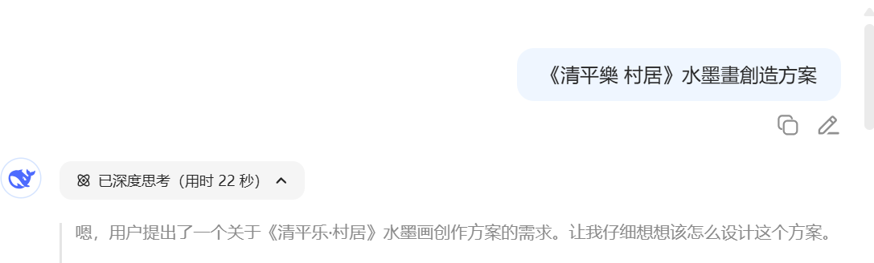
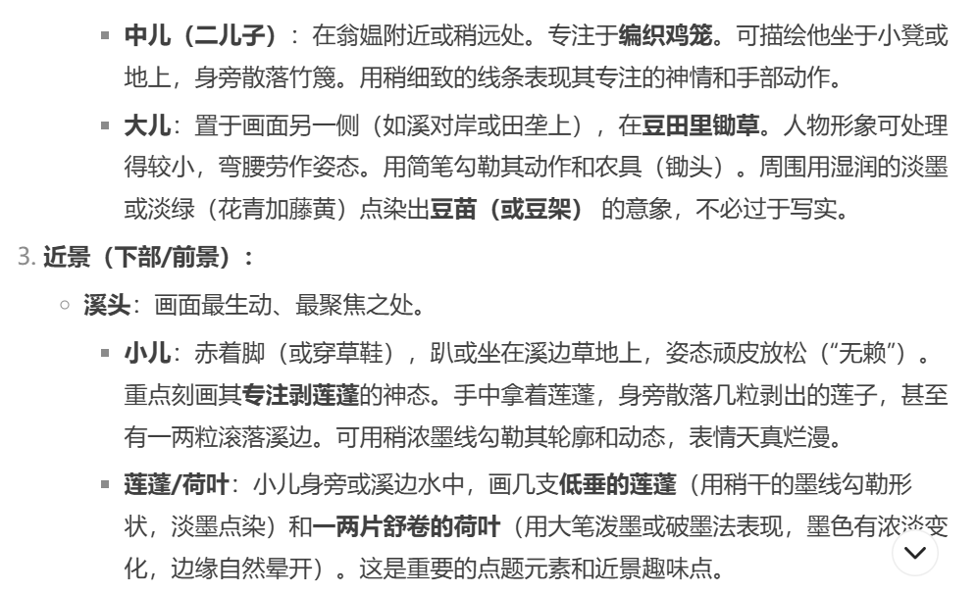
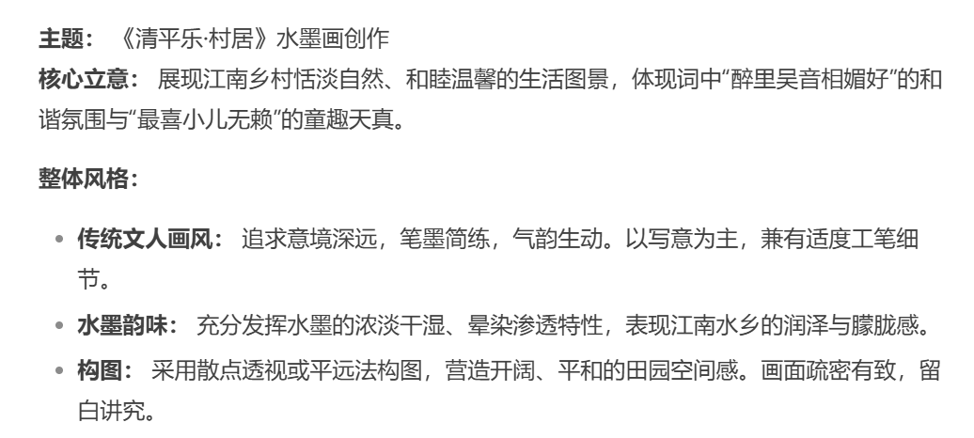
DeepSeek生成提示詞，文心一言生成圖片

Slide 19
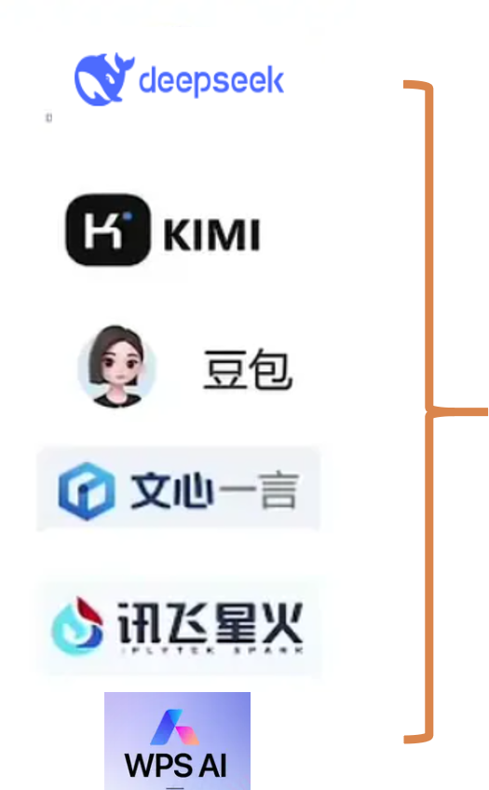
GAI賦能，支持個性化學習
我是一名小學三年級學生，我的計算能力一般，有什麼好建議能夠快速提昇我的計算水平？
對學生個性化幫助

Slide 20
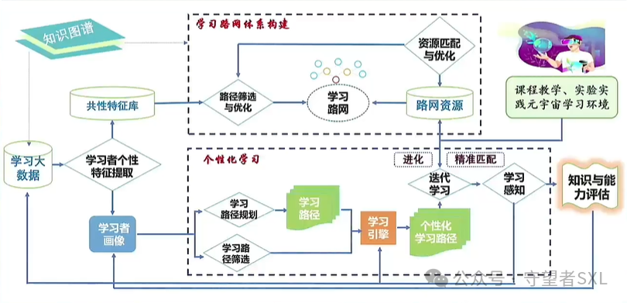
GAI賦能，支持個性化學習

Slide 21
運用GAI，強化家校協同育人功能
借助生成式人工智能（GAI）技术建立学生成长记录档案、探索家校共育新模式的实践探索。整个过程从设想到落地，我们经历了许多挑战，但也收获了惊喜。

Slide 22
運用GAI，強化家校協同育人功能
過去的問題
1. 成长档案零碎。学生表现分散在成绩单、评语、活动照片中，缺乏系统性记录。
2.单向家校沟通。家长被动接收信息，难以深度参与学生成长过程。
3. 评价主观性强。教师评语多依赖个人观察，缺少客观数据支撑。

Slide 23
運用GAI，強化家校協同育人功能
借助GAI构建“全息化成长档案”，实现：
1.动态采集。自动整合学业、行为、心理等多维数据。
2.智能分析。通过算法挖掘成长规律，提供个性化建议。
3.家校协同。家长实时参与互动，形成教育合力。

Slide 24
運用GAI，強化家校協同育人功能
實施路徑：
1) 藉助“國平臺”進行数据采集、分析
日常行为记录、学情分析、体质健康数据監測、数据处理
2）設計“成長檔案”模塊（人工+AI）
學業軌跡、行為素描、身心健康、潛能分析
3）家校共育互動機制
成長任務推送、即時反饋与激勵

Slide 25
實踐結論与展望
03

Slide 26
實踐所得
一是AI对学生学习支持。运用AI工具赋能教师优化课堂互动。
二是搭建个性化学习路径。运用AI工具开发、推送学习资源。
三是形成AI成长档案。及时记录学生学业表现与综合素质发展轨迹。
探讨AI介入对学生学习效率、创新能力和自我认知的作用。

Slide 27
實踐所得
GAI賦能教學
拓展了育人寬度
增加了育人深度
提昇了育人溫度

Slide 28
實踐所得
在理论层面上，探讨了AI对学生学习效率、创新能力、自我认知的影响作用。
在实践层面上，创建“技术-教学-生态”AI使用范式。
技术上，形成学科数字资源开发的模板等AI工具的二次开发方案。
教学上，构建AI赋能课堂教学策略及学生个性化学习路径。
生态上，制定AI应用伦理规范，推动家校协同AI素养提升方案。

Slide 29
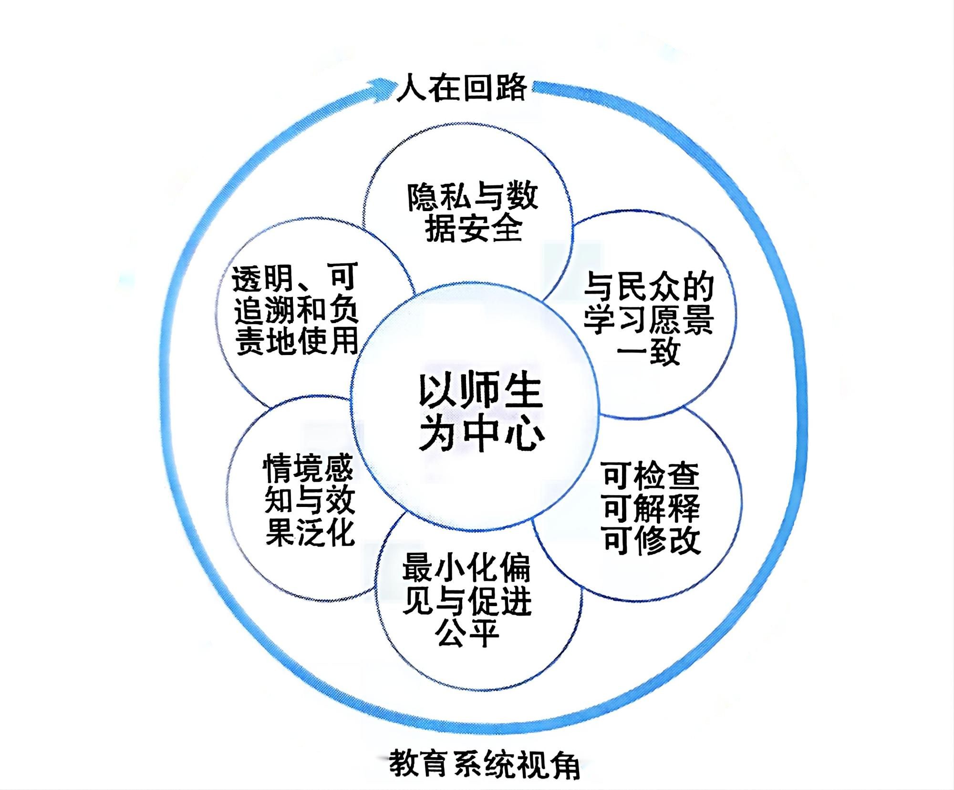
未來已來，育人的新要求：關注人的主體地位
与共同教育願景一致的AIED應具有的特性
此圖及以下兩圖均來源于：胡小勇.生成式人工智能教師應用指南[M].廣州：廣東教育出版社:2025.

Slide 30
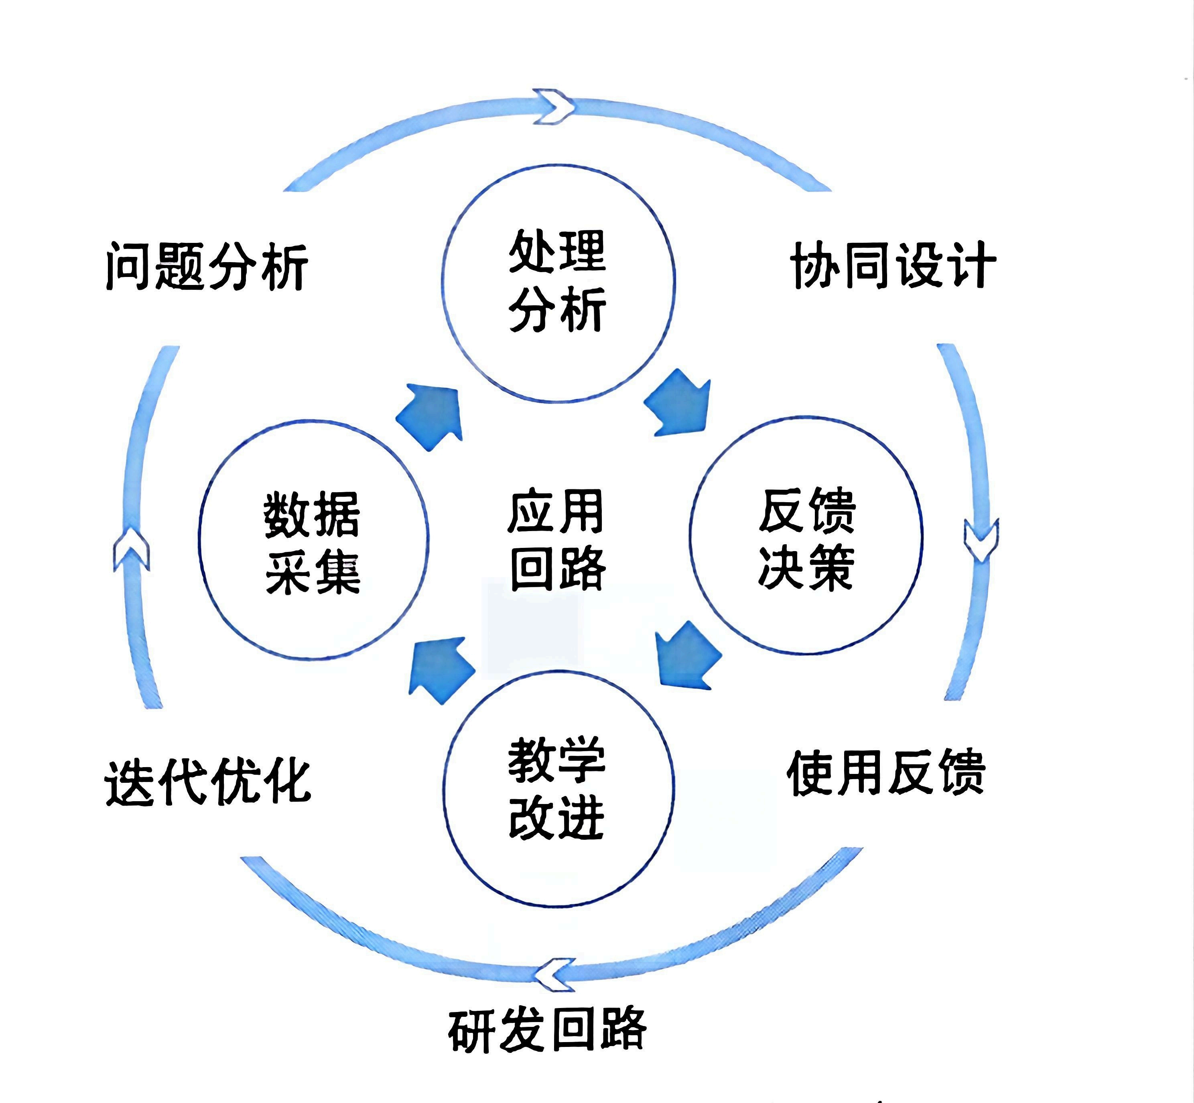
未來已來，育人的新要求：關注人的主體地位
構建“人在回路”的AIED生態

Slide 31
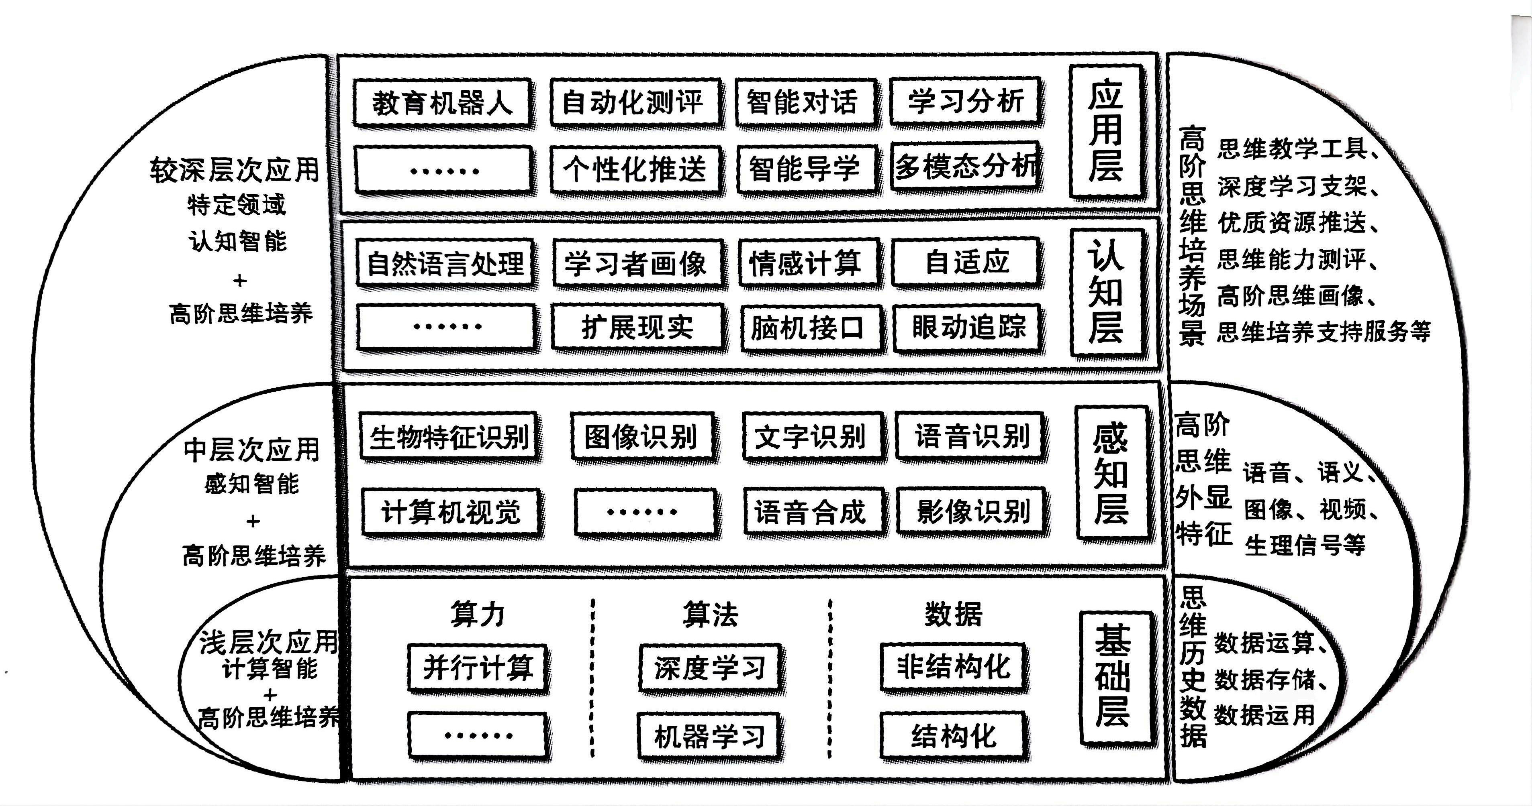
未來已來，育人的新要求：關注人的主體地位
探索高階能力培養體系

Slide 32
教育的本質是“看見每一個孩子”。
AI是幫助我們更精准地“看見”的工具。
期待与各位同仁攜手，讓技術共同守護孩子們的成長之路！

Slide 33
感 谢 ！
Thank you

